Slide 1
Escuela normal superior wix
Jaime andres y leidy patricia

Slide 2
¿Qué es wix ? ¿Cómo se utiliza?
Wix hace que para cualquier persona sea fácil crear sitios web – ¡Sin necesidad de conocimientos de diseño necesarios! Pero incluso los diseñadores web experimentados pueden utilizar nuestra plataforma de publicación en la web como herramienta de trabajo. De hecho, Wix puede ayudar a los diseñadores web a adquirir nuevos negocios y satisfacer a sus clientes de una manera rápida y profesional.
Los diseñadores web atienden a una clientela diversa y trabajan bajo limitaciones de tiempo intensas. En estas circunstancias, un editor online de sitios web puede ser una solución excelente para muchos proyectos de diseño web.
En una mesa está el block de notas de Wix, un vaso de agua, un celular y un block de diseño
Aquí te dejamos algunas grandes razones para agregar Wix a tu kit de herramientas de diseño web:
Fácil de Usar
No solemos hacer alarde, pero nuestra arma secreta es que tenemos los mejores programadores del mundo que trabajan en pos de una misión – hacer que la construcción de sitios web sea lo más fácil posible. El editor de arrastrar-y-soltar de Wix ofrece numerosas opciones de personalización que otorgan al diseñador la máxima libertad artística. Una gran variedad de aplicaciones, imágenes y widgets que mejoran la experiencia del usuario están disponibles a un clic de distancia. Tenemos cientos de plantillas de diseño de alta calidad que hacen que el proceso de trabajo sea más rápido y prolijo, pero Wix también ofrece plantillas en blanco para aquellos de ustedes que prefieran hacer borrón y cuenta nueva y empezar desde el primerísimo borrador.
No es Necesario Codificar
Un gran reto para los diseñadores web freelance es depender de que los desarrolladores codifiquen sus diseños. Incluso cuando el flujo de trabajo es completamente armónico (que rara vez es el caso), la participación de otro contratista simplemente significa gastar más tiempo y dinero en tus proyectos.
Wix ayuda a los diseñadores que no se pueden dar el lujo de trabajar con desarrolladores. No tendrás que tocar una sola línea del código. Si deseas agregar elementos personalizados codificados, puedes fácilmente integrarlos utilizando la aplicación HTML.

Slide 3
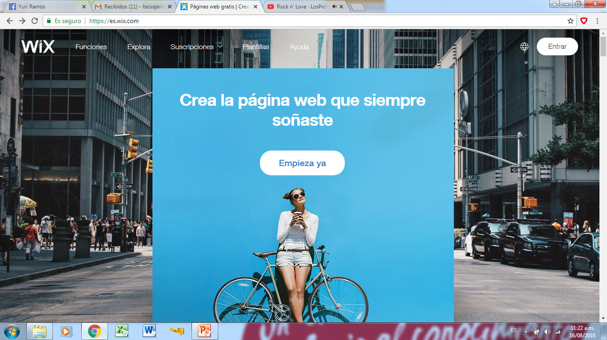
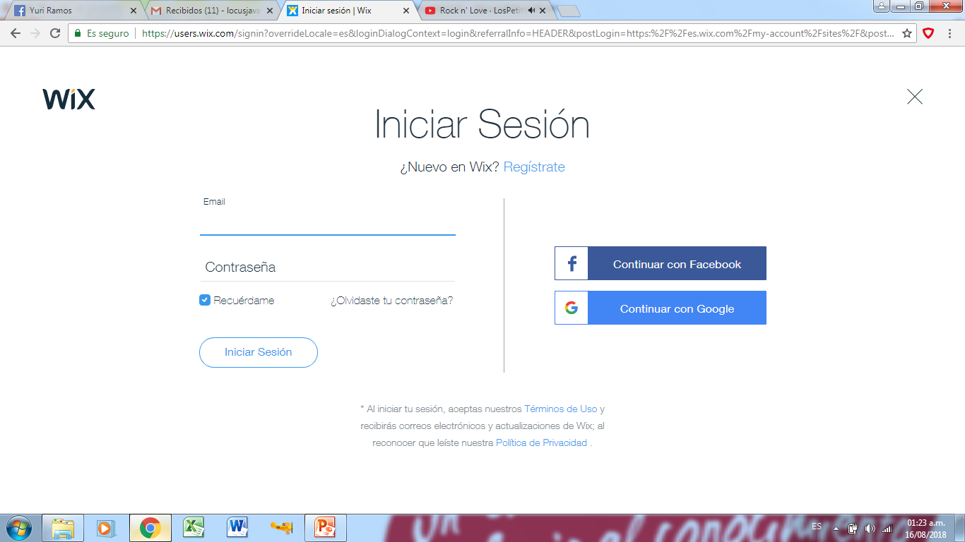

Slide 4
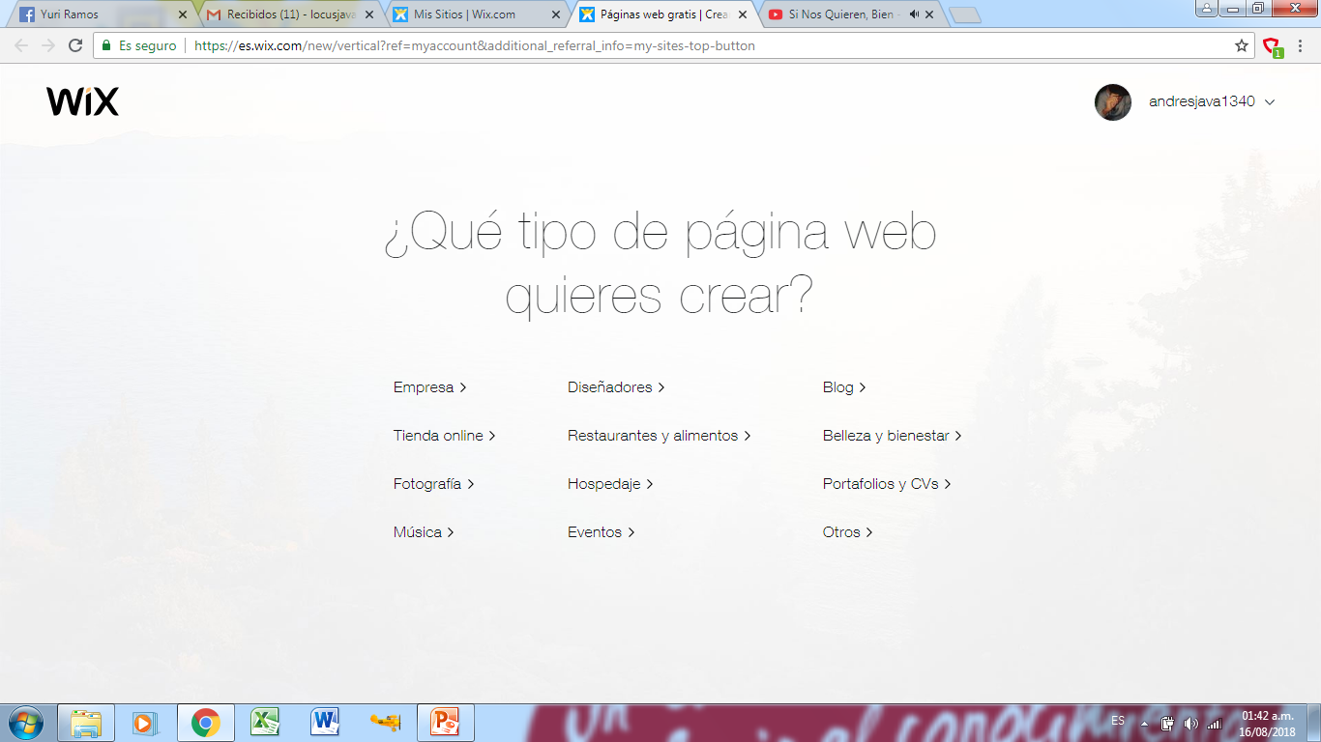

Slide 5
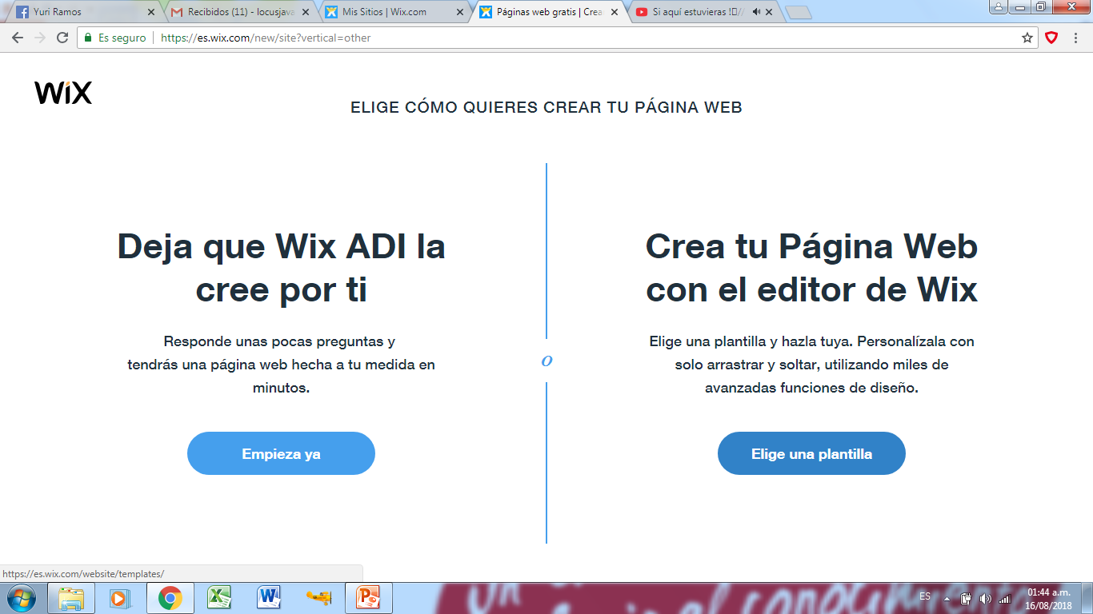

Slide 6
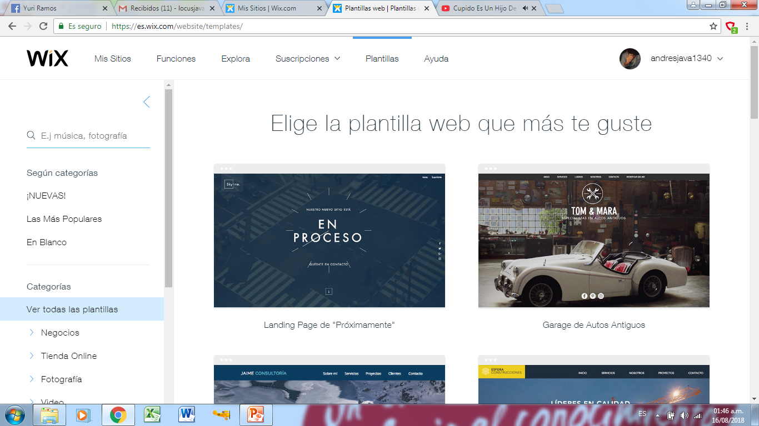

Slide 7
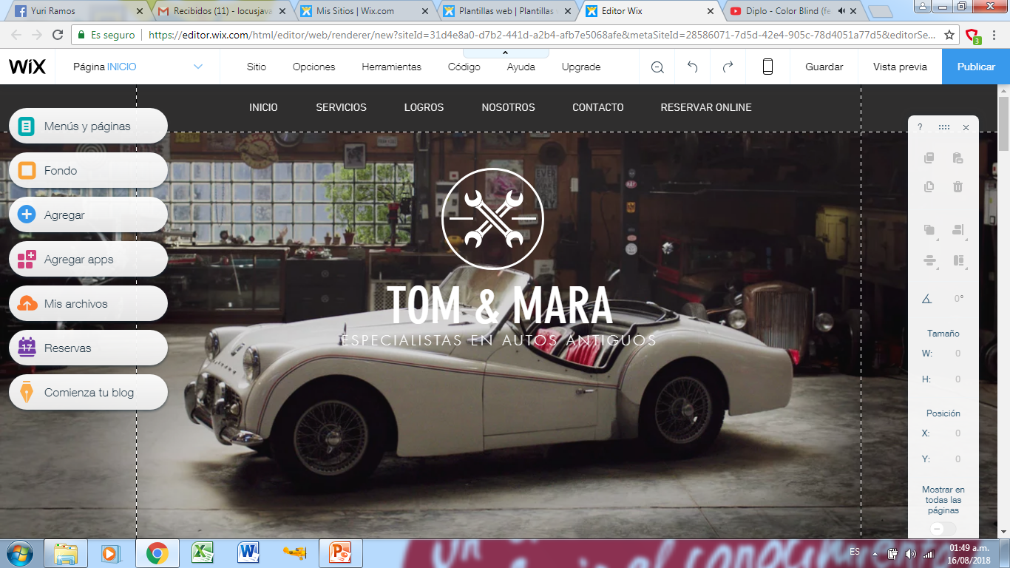

Slide 8
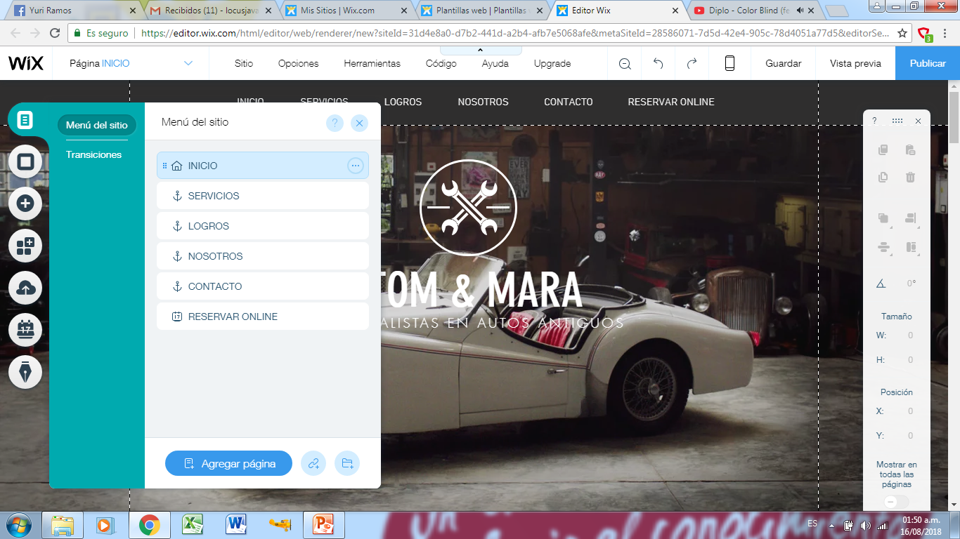

Slide 9
